Slide 1
Project Resource Management

Slide 2
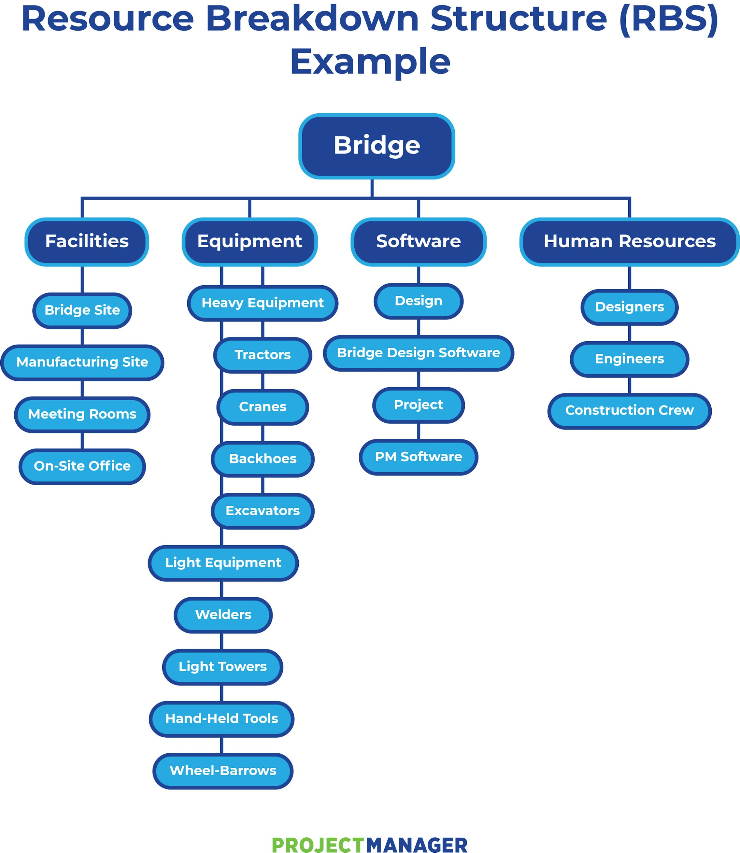
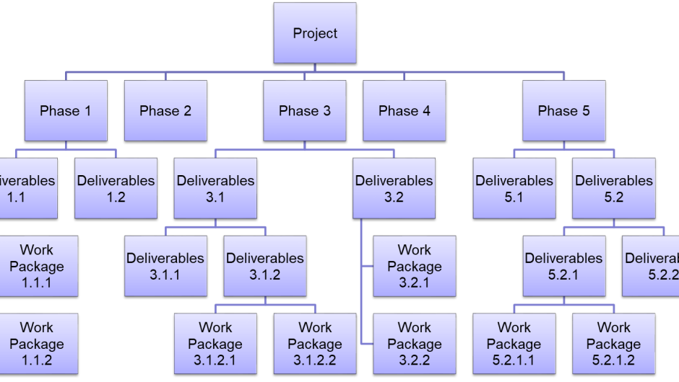
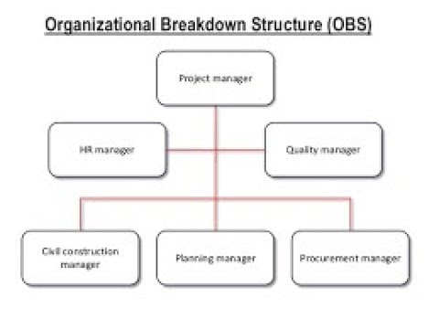
Group discussion
So sánh 3 biểu đồ
Work Breakdown Structure
Organizational Breakdown Structure
Resource Breakdown Structure

Slide 3

Group discussion
Nội dung nào mới biết?
Nội dung nào cảm thấy thú vị?
Nội dung nào sẽ áp dụng vào công việc?

